Slide 1

3.2 HARJOITUKSEN SUUNNITTELU
Urheiluvalmennuksen, liikunnan ja kuntoutuksen oppi- ja ammattikirjoja jo vuodesta 1978

Slide 2



Tavoitteet
Tämän kokonaisuuden suoritettua oppija:
Tunnistaa harjoittelun suunnittelun keskeiset elementit (toimintaa, tutustuminen ohjattaviin ja valmentajana kehittyminen)
Osaa soveltaa RAMP mallia harjoituksen suunnittelussa
Arvioi omia valmennustapahtumia ja -toimintoja RAMP malliin perustuen.
Kuva: Adobe firefly

Slide 3
3.2 HARJOITUKSEN SUUNNITTELU
Lasten liikunnan ja urheilun hyvän harjoituksen perusasiat ovat:
Ilo – toiminta on lasten mielestä mukavaa
Toiminta – paljon aktiivista tekemistä
Oppiminen – monenlaisia oppimistavoitteita ja kokemuksia
Turvallisuus – ennakointi ja puuttuminen

Slide 4
JÄRJESTÄ TOIMINTAA

Slide 5
TUTUSTU OHJATTAVIISI

Slide 6
KEHITY VALMENTAJANA

Slide 7
RAMPAGE MALLI HARJOITTELUN SUUNNITTELUSSA
Raise = Lämmittele
Activate = Aktivoi
Mobilize = Lisää liikkuvuutta
Prepare/Potentiate = Valmistaudu
Activity = Harjoittele
Games = Pelaa/leiki
Evaluate = Arvioi

Slide 8
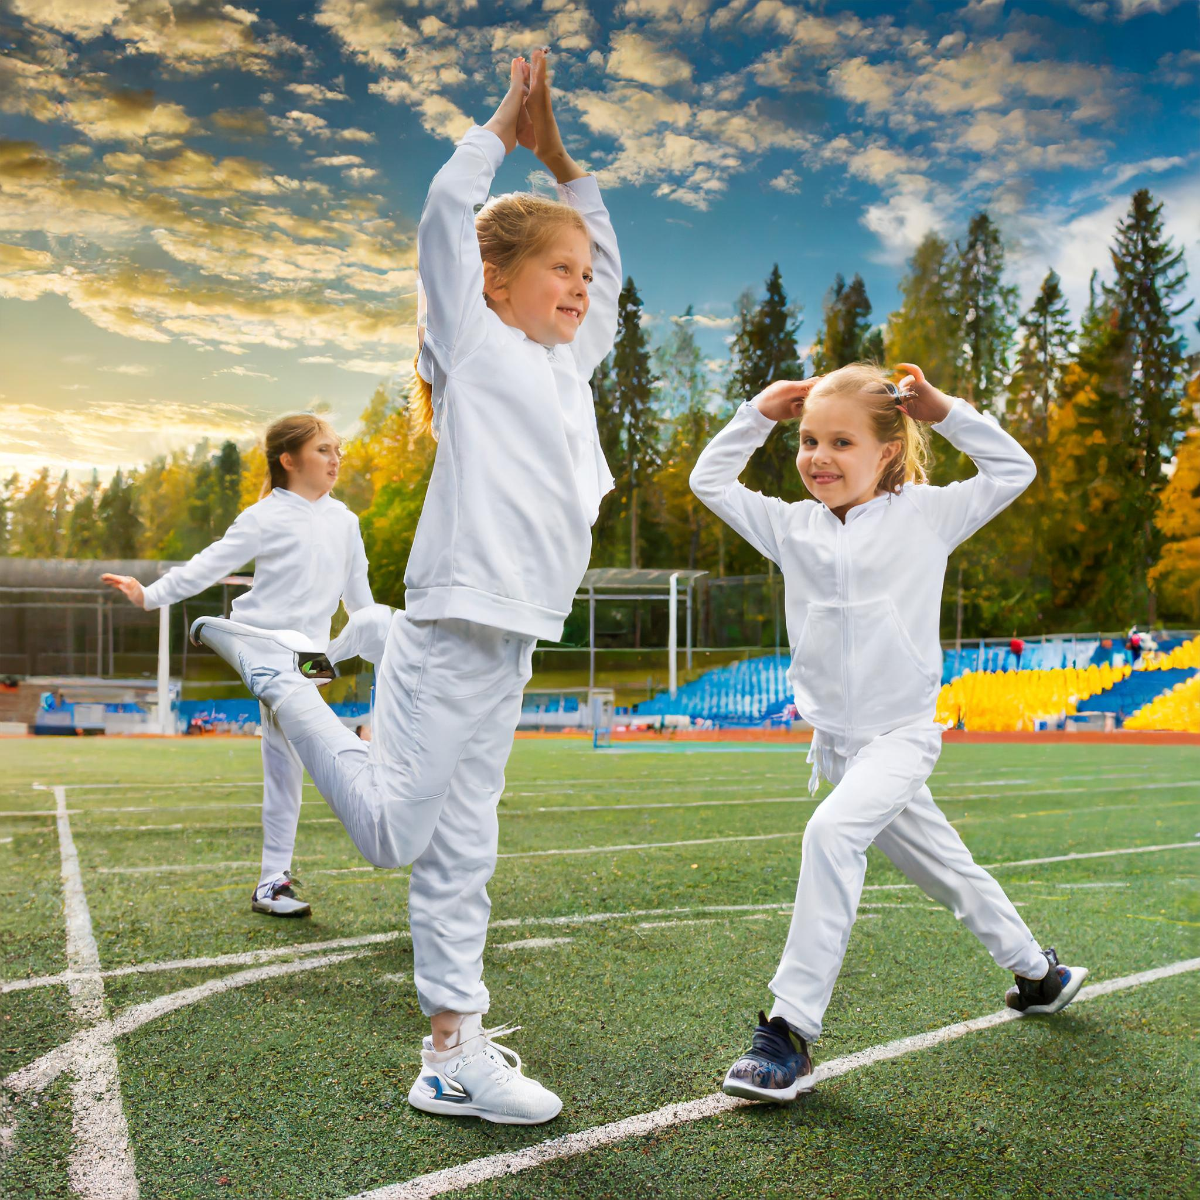
LÄMMITTELYOSUUS (R)
Tavoitteena lapsille tulisi olla erilaisten motoristen perustaitojen harjoittaminen, kuten liikkumis- ja välineenkäsittelytaidot.
Hieman edistyneemmille tavoitteena voi olla myös liikkumisen tekniseen toteutukseen liittyviä harjoitteita kuten esimerkiksi juoksun koordinaatioharjoitteita tai ketteryyden osa-alueen harjoittamista
Kuva: Adobe firefly

Slide 9
LÄMMITTELYOSUUDEN ARVIOINTI (R)
Lämmittelyosuuden arviointi:
Millaiset tehtävät ovat lapsista innostavia harjoituksen alussa?
Miten niihin voi lisätä erilaisia liikkumistapoja, motorisia perustaitoja?
Voisiko tehtävissä olla erilaisia haaste tasoja?
Innostaisiko haasteet omaehtoiseen harjoitteluun?
Onko mahdollista vaihdella erilaisia välineitä?
Minkä suoritusten suoritustapoihin on erityisen törkeää kiinnittää huomiota?
Kuva: Adobe firefly

Slide 10
AKTIVOINTIOSUUS (A) ja LIIKKUVUUSOSUUS (M)
Tavoitteena tasapainon voiman ja liikkuvuuden kehittäminen
Harjoituta monipuolisesti kehon eri liikesuuntia

Slide 11
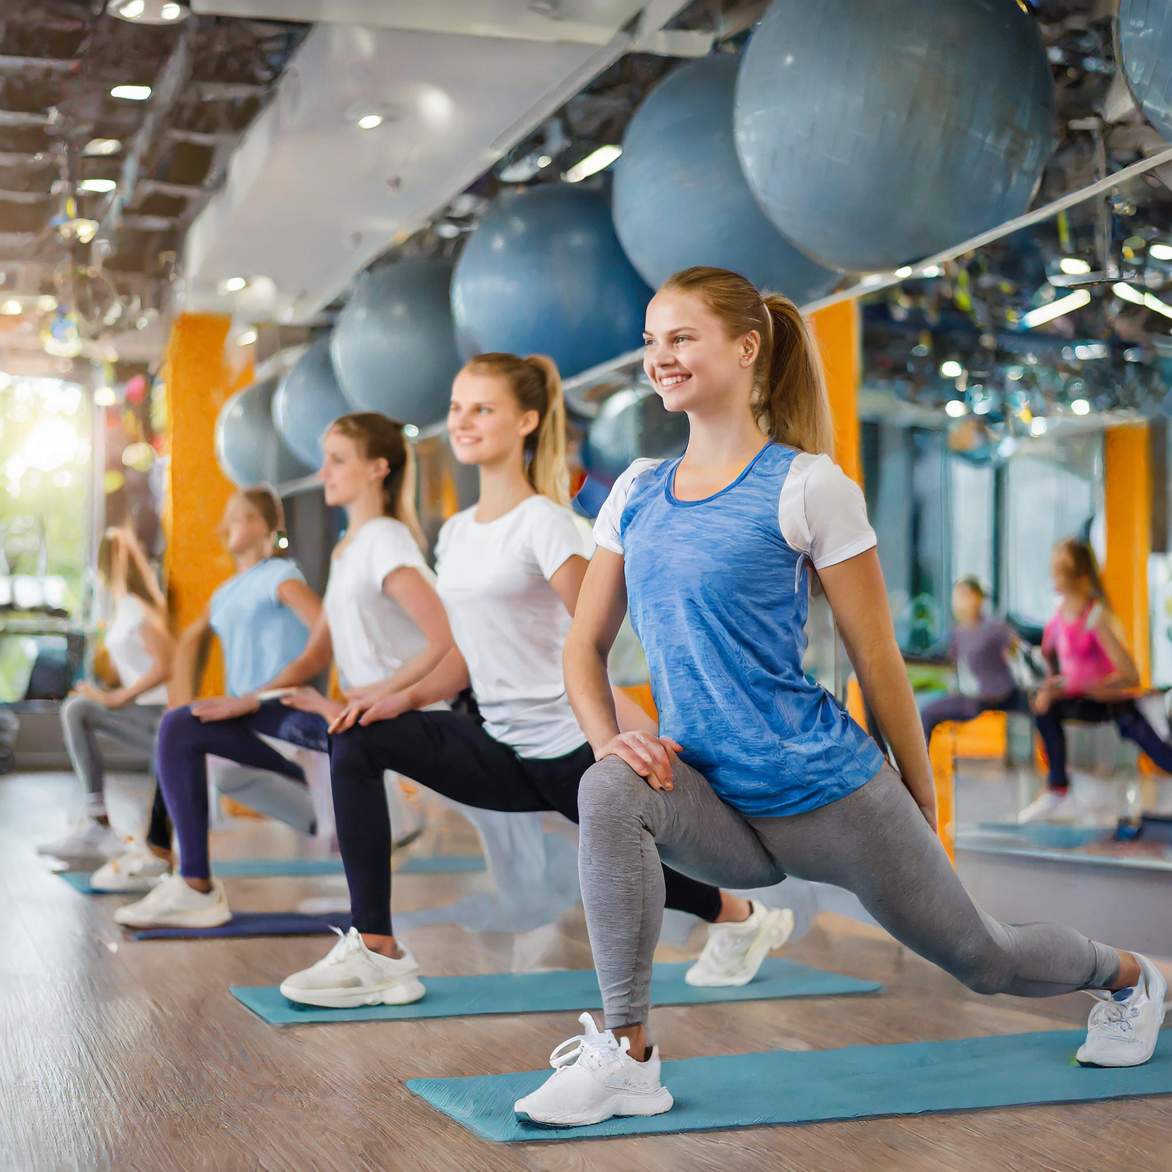
AKTIVOINTIOSUUDEN (A) JA LIIKKUVUUSOSUUDEN (M) ARVIOINTI
Onko harjoitteissa erilaisia liikesuuntia ja haastetaanko tasapainoa, voimaa ja liikkuvuutta?
Mihin täytyy kiinnittää huomiota liiketekniikassa ja erityisesti alastuloissa?
Keksitkö suorituksiin erilaisia vaihtoehtoja eri tasoisille lapsille?
Miten voisit haastaa lapsia harjoittelemaan samoja harjoitteita kotiolosuhteissa?
Kuva: Adobe firefly

Slide 12
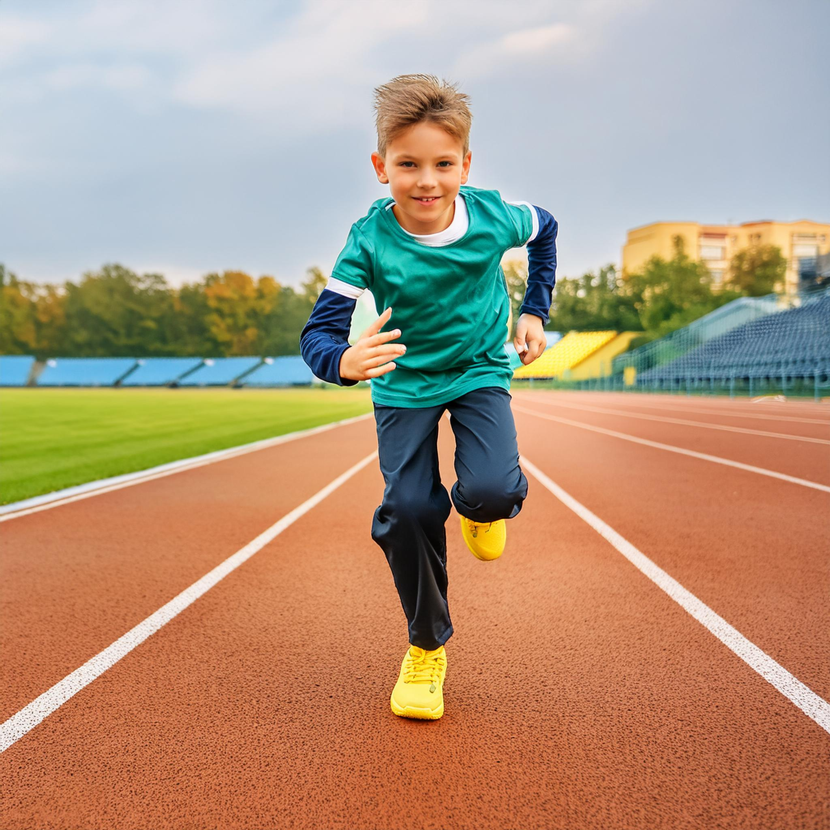
VALMISTAUTUMISOSUUS (P)
Lyhyen tähtäimen tavoitteena on valmistautua tulevaan kovatehoiseen liikuntasuoritukseen
Pitkän tähtäimen tavoitteena on nopeuden ja ketteryyden ominaisuuksien kehittäminen ja urheiluvammojen ehkäisy.
Painopisteenä nopeuden, ketteryyden ja voiman kehittäminen
Lisää intensiteettiä!
Kuva: Adobe firefly

Slide 13
VALMISTAUTUMISOSUUDEN ARVIOINTI (P)
Valmistautumisosuuden arviointi:
Millaiset tehtävät ovat lapsista innostavia harjoituksen alussa?
Millä harjoitteilla harjoitetaan nopeutta, ketteryyttä ja nopeusvoimaa
Voiko harjoitteita muokata lajinomaisiksi?
Suunnitteletko valmiiksi eri vaihtoehtoja eritasoisille lapsille?
Mikä innostaa tekemään harjoitukset riittävällä teholla?
Miten seuraat kehittymistä ja sitä kautta lisäät haastetta?
Kuva: Adobe firefly

Slide 14
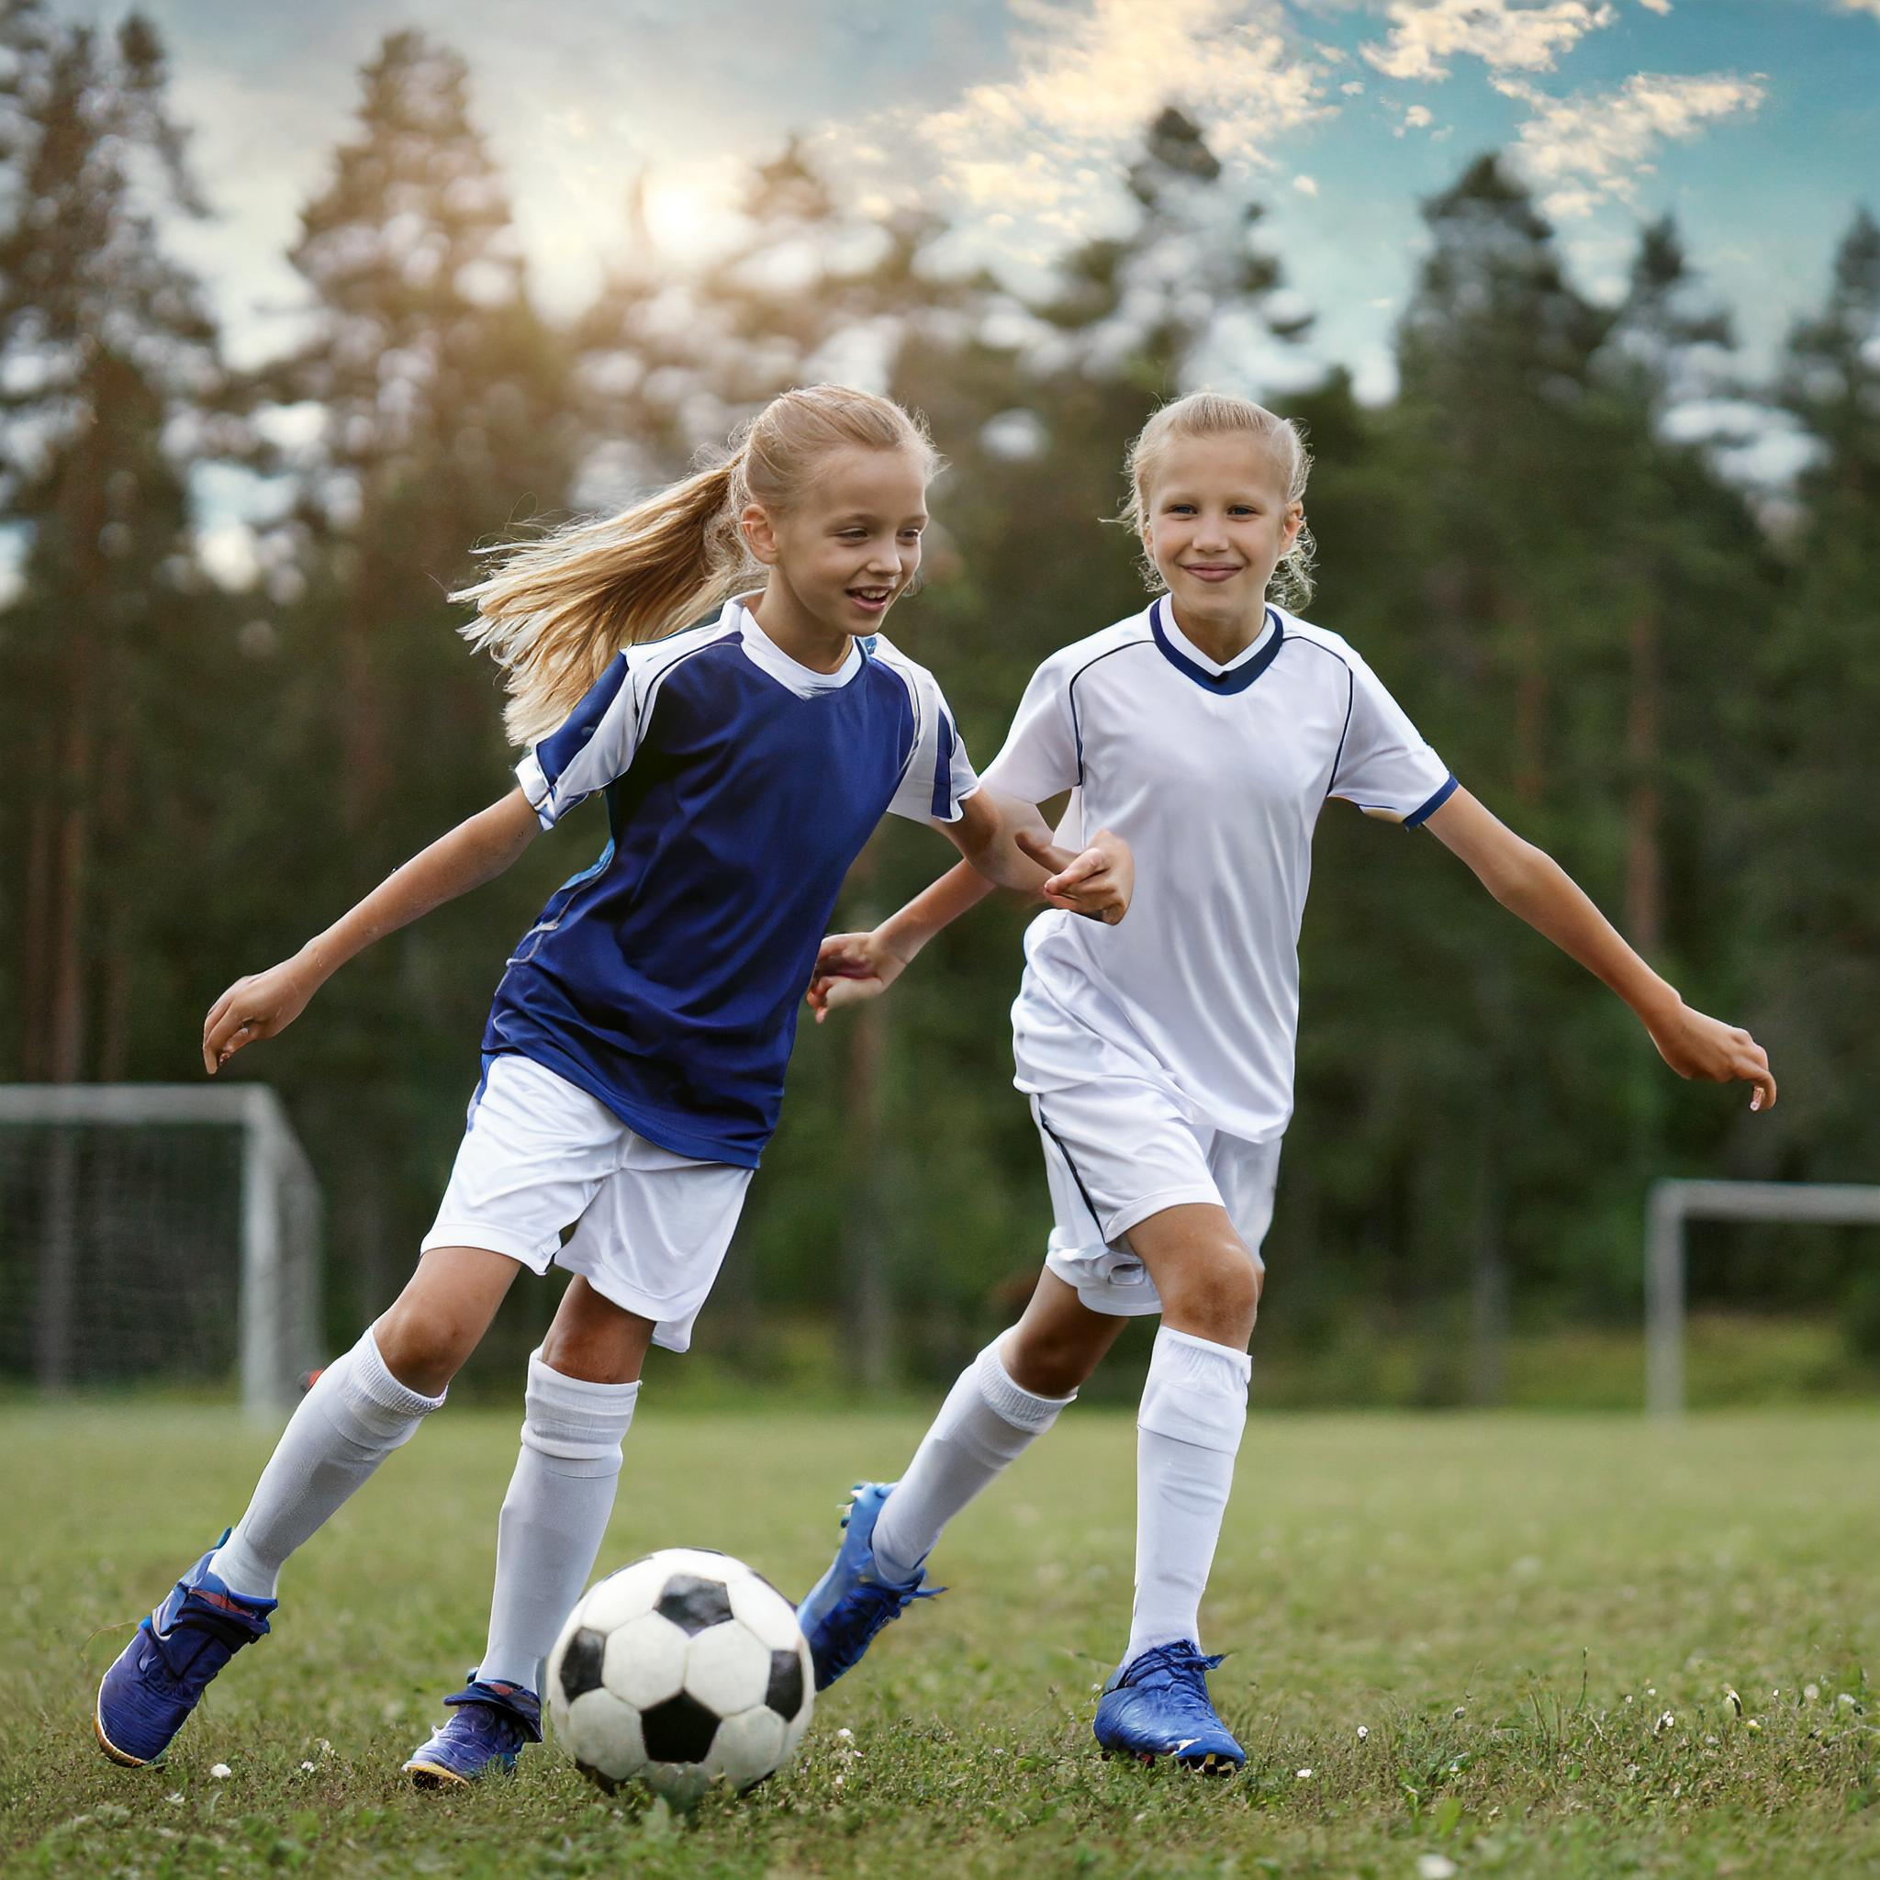
PELIOSUUS (G)
Tavoitteena on lisätä osallistujien iloa ja hauskuutta, unohtamatta teknisiä, taktisia, fyysisiä ja psykososiaalisia tavoitteita
Fyysisistä tavoitteista energia-aineenvaihdunnan kehittäminen on tärkeää.
Tunnista eri pienpelien harjoitusvaikutukset ja muokkaa niitä tavoitteiden suunnassa.
Peliosuuden arviointi:
Mitkä pelit tai leikit innostavat lapsia eniten?
Miten arvioin pelien ja leikkien harjoitusvaikutuksia ja miten muutan pelejä?
Mitä keinoja on muuttaa pelejä tai leikkejä?
Kuva: Adobe firefly

Slide 15

ARVIOINTIVAIHE (E)
Tavoitteena on tukea lasten oppimisen taitojen kehittymistä ja itsetuntemusta.
Tue lapsen omia arviointitaitoja
Arviointia ohjaavien kysymysten ja annetun palautteen tulee olla ikätasolle sopivia
Kuva: Adobe firefly

Slide 16
ARVIOINTIVAIHE (E) ESIMERKKI KYSYMYKSIÄ VUOROVAIKUTUS
Huomasitko harjoituksen aikaisen vuorovaikutuksen vaikuttavan harjoituksen ilmapiiriin ja/tai omaan suoritukseesi?
Millaisia asioita opit itsestäsi ja joukkueesi vuorovaikutuksesta/ yhdessä tekemisestä tässä harjoituksessa?
Miten yhteinen harjoitus tänään onnistui?
Mistä kiittäisit koko joukkuettasi/ harjoittelukavereitasi?
Kuva: Adobe firefly

Slide 17

KESKUSTELTAVAKSI
Lasten liikunnan laatulupaukset voi ottaa valmennustiimissä tai seuran valmentajien tapaamisessa keskustelun aiheeksi.
Valitkaa jokin laatulupauksista ja keskustelkaa, miten olette vieneet sitä käytäntöön.
Mikä on ollut omasta mielestänne onnistunutta ja onko jonkin asian toteuttaminen haastavaa?
Minkä lupauksen haluatte ottaa yhteiseksi kehittämiskohteeksi?
Millaista valmentajan osaamista laatulupaukset edellyttävät?
Kuva: Adobe firefly

Slide 18
Mikä on arvioinnin tavoite?
Millä keinoin arvioin asetettujen tavoitteiden saavuttamista?
Kohdistuuko arviointi asetettuun tavoitteeseen?
Miten arviointi toteutuu osana valmennusta ja ohjaa lasten kehittymistä tavoitteen suunnassa?
Kuinka opetan lapsille reflektoinnin/ itsearvioinnin taitoja?
Kuinka annan lapsille palautetta heidän arvioinnin taidoistaan?
Miten tukea lasten suunnitelmallista ja progressiivista itsearvioinnin taitojen kehittymistä?
Esimerkkejä reflektoivista kysymyksistä kirjan sivulla 119.

Slide 19
KESKUSTELTAVAKSI
Mitä on hyvä arviointi lasten liikunnassa ja urheilussa?
Miten opettaa lasta reflektoimaan omaa tekemistään?
Mitä hyviä arviointikäytänteitä voisitte jakaa toisillenne?
Kuva: Adobe firefly

Slide 20


Tarkista osaamisesi.
Klikkaa kuvaa aloittaaksesi kysely!
https://quizizz.com/embed/quiz/65fef82a73f508134a9cde26

